Slide 1
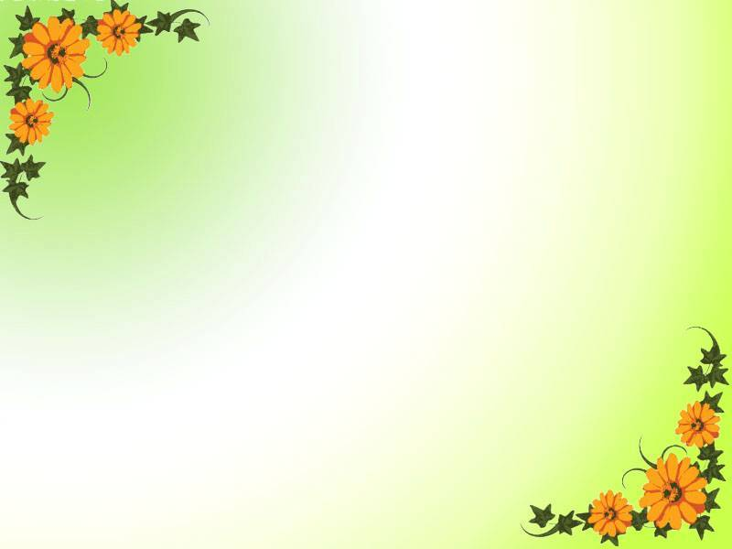
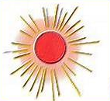
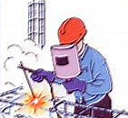
Khoa học:
Ánh sáng và việc bảo vệ đôi mắt
1. Khi nào không được nhìn trực tiếp vào nguồn sáng?
Hình 1
Hình 2
Á- Ánh sáng trực tiếp của mặt trời hay ánh lửa hàn quá mạnh nếu nhìn trực tiếp sẽ có thể làm hỏng mắt. Vì vậy, chúng ta không nên để ánh sáng quá mạnh chiếu thẳng vào mắt.

Slide 2
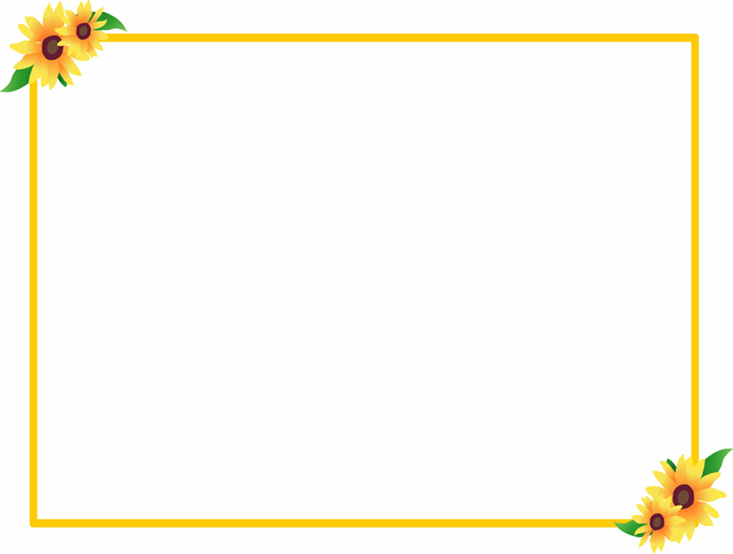
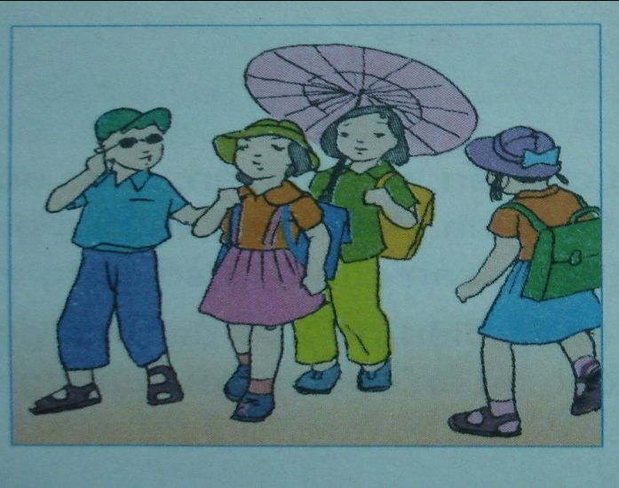

Khoa học:
Ánh sáng và việc bảo vệ đôi mắt
2. Nên và không nên làm để tránh tác hại do ánh sáng quá mạnh gây hại cho mắt ?
Hình 3
Hình 4
- Tại sao chúng ta phải đeo kính, đội mũ hay đi ô khi trời nắng?
- Chiếu đèn pin vào mắt bạn có tác hại gì?

Slide 3
Khoa học:
Ánh sáng và việc bảo vệ đôi mắt
2. Nên và không nên làm gì để tránh tác hại do ánh sáng quá mạnh gây ra ?
Để ngăn không cho ánh sáng Mặt Trời trực tiếp chiếu vào cơ thể chúng ta, khi trời nắng chúng ta cần đeo kính râm, đội mũ rộng vành, mặc áo chống nắng và đi ô…
Chúng ta không được nhìn trực tiếp vào nguồn ánh sáng quá mạnh hoặc chiếu vào mắt ánh sáng quá mạnh sẽ làm tổn thương mắt.

Slide 4
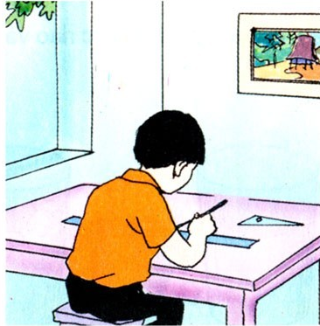
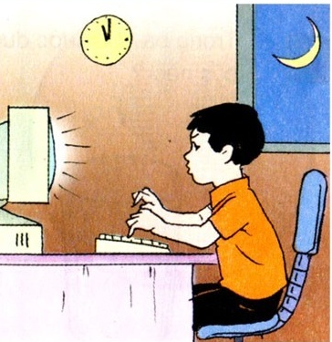
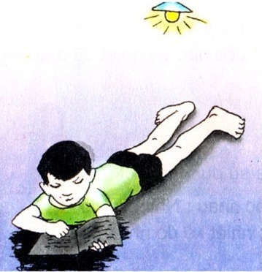
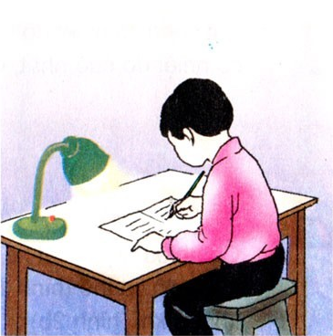
Khoa học:
Ánh sáng và việc bảo vệ đôi mắt
3. Nên và không nên làm gì để đảm bảo đủ ánh sáng khi đọc, viết?
Hình 5
Hình 6
Hình 7
Hình 8

Slide 5

Khoa học:
Ánh sáng và việc bảo vệ đôi mắt
3. Nên và không nên làm gì để đảm bảo đủ ánh sáng khi đọc, viết?
Khi đọc, viết tư thế phải ngay ngắn, khoảng cách giữa mắt và sách giữ cự li khoảng 30 cm. Khi viết bằng tay phải, ánh sáng phải được chiếu từ phía trái hoặc từ phía bên trái phía trước để tránh bóng của tay phải, đảm bảo đủ ánh sáng khi viết.
Không được đọc sách, viết chữ ở nơi có ánh sáng yếu hoặc nơi có ánh sáng Mặt Trời trực tiếp chiếu vào. Không đọc sách khi đang nằm, đang đi trên đường hoặc trên xe chạy lắc lư.

Slide 6
Khoa học:
Ánh sáng và việc bảo vệ đôi mắt
- Ánh sáng không thích hợp sẽ có hại cho mắt.
Ánh sáng quá mạnh chiếu vào mắt có thể làm hỏng mắt.
Học, đọc sách dưới ánh sáng quá yếu hoặc quá mạnh đều có hại cho mắt. Nhìn quá lâu vào màn hình máy tính, ti-vi cũng làm hại mắt.

Slide 7



Giải mã ô chữ.
Đôi mắt
1
là
2
cửa sổ
3
tâm hồn
4

